Slide 1
Attention Is All You Need

Slide 2
Tóm tắt nội dung bài báo "Attention Is All You Need"
Bài báo giới thiệu mô hình Transformer, một kiến trúc mạng mới dựa hoàn toàn vào cơ chế attention, không sử dụng các lớp hồi quy (RNN) hay tích chập (CNN). Transformer đã cho thấy hiệu quả vượt trội trong bài toán dịch máy và các nhiệm vụ xử lý ngôn ngữ tự nhiên khác, với ưu điểm là khả năng song song hóa cao và thời gian huấn luyện ngắn hơn đáng kể so với các mô hình truyền thống.

Slide 3
Tổng quan
Mục tiêu: Đề xuất một kiến trúc mạng mới, Transformer, dựa hoàn toàn vào cơ chế attention, không sử dụng các lớp hồi quy (RNN) hay tích chập (CNN).
Đóng góp: Chứng minh Transformer vượt trội về chất lượng dịch máy so với các mô hình trước đó, với khả năng song song hóa cao và thời gian huấn luyện ngắn hơn đáng kể.

Slide 4
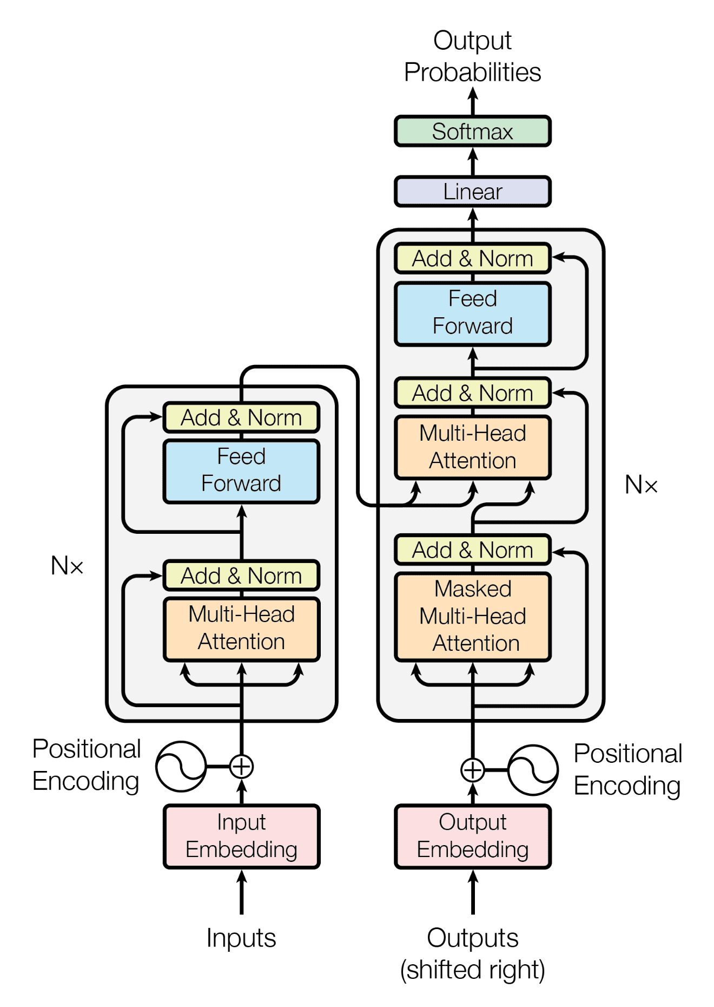
Kiến trúc mô hình
Encoder:
Gồm 6 lớp tương tự nhau (N=6).
Mỗi lớp bao gồm:
Multi-head self-attention: Học các mối quan hệ giữa các từ trong câu.
Feed-forward network: Áp dụng trên từng vị trí riêng lẻ.
Residual connection và layer normalization: Kết nối dư và chuẩn hóa lớp để duy trì tính ổn định.
Decoder:
Gồm 6 lớp tương tự nhau (N=6).
Mỗi lớp bao gồm:
Self-attention: Tự chú ý vào các từ trong chuỗi đầu ra, nhưng ngăn cản việc chú ý đến các vị trí phía sau.
Encoder-decoder attention: Chú ý vào các từ trong chuỗi đầu vào của encoder.
Feed-forward network: Áp dụng trên từng vị trí riêng lẻ.
Residual connection và layer normalization: Kết nối dư và chuẩn hóa lớp để duy trì tính ổn định.
Các thành phần khác:
Positional Encoding: Sử dụng hàm sin và cosin để mã hóa vị trí của từ trong chuỗi.
Output Linear và Softmax: Chuyển đổi đầu ra của decoder thành xác suất của các từ tiếp theo.

Slide 5
Phương pháp thử nghiệm
Dữ liệu: Sử dụng bộ dữ liệu WMT 2014 cho dịch Anh-Đức và Anh-Pháp.
Phần cứng: Huấn luyện trên máy có 8 GPU NVIDIA P100.
Tối ưu hóa: Sử dụng Adam optimizer với các tham số beta1 = 0.9, beta2 = 0.98, epsilon = 1e-9.
Regularization: Áp dụng dropout và label smoothing.

Slide 6
Kết quả
Trên tác vụ dịch máy từ Anh sang Đức và từ Anh sang Pháp, mô hình Transformer đạt được điểm BLEU cao hơn so với các mô hình state-of-the-art trước đó.
Cụ thể, trên tác vụ dịch Anh-Đức, Transformer đạt 28.4 BLEU, cao hơn 2.0 BLEU so với mô hình tốt nhất trước đó.
Trên tác vụ dịch Anh-Pháp, Transformer đạt 41.8 BLEU, cũng cao hơn đáng kể so với các mô hình khác.

Slide 7
Phân tích
Mô hình | BLEU (EN-DE) | BLEU (EN-FR) | Chi phí huấn luyện (FLOPs)
ByteNet | 23.75 | - | -
Deep-Att + PosUnk | - | 39.2 | 1.0 × 10²⁰
GNMT + RL | 24.6 | 39.92 | 2.3 × 10¹⁹ (EN-DE), 1.4 × 10²⁰ (EN-FR)
ConvS2S | 25.16 | 40.46 | 9.6 × 10¹⁸ (EN-DE), 1.5 × 10²⁰ (EN-FR)
MoE | 26.03 | 40.56 | 2.0 × 10¹⁹ (EN-DE), 1.2 × 10²⁰ (EN-FR)
Deep-Att + PosUnk Ensemble | - | 40.4 | 8.0 × 10²⁰
GNMT + RL Ensemble | 26.30 | 41.16 | 1.8 × 10²⁰ (EN-DE), 1.1 × 10²¹ (EN-FR)
ConvS2S Ensemble | 26.36 | 41.29 | 7.7 × 10¹⁹ (EN-DE), 1.2 × 10²¹ (EN-FR)
Transformer (base model) | 27.3 | 38.1 | 3.3 × 10¹⁸
Transformer (big model) | 28.4 | 41.8 | 2.3 × 10¹⁹
Notes:
Giải thích các mô hình:
ByteNet: Một mô hình dịch máy dựa trên mạng nơ-ron tích chập, áp dụng cho dịch từ Anh sang Đức.
Deep-Att + PosUnk: Mô hình sử dụng cơ chế attention sâu và kỹ thuật từ chưa xác định (PosUnk), áp dụng cho dịch từ Anh sang Pháp.
GNMT + RL: Mô hình Google Neural Machine Translation kết hợp với học tăng cường, áp dụng cho cả dịch từ Anh sang Đức và từ Anh sang Pháp.
ConvS2S: Mô hình sử dụng mạng tích chập để dịch chuỗi, áp dụng cho cả dịch từ Anh sang Đức và từ Anh sang Pháp.
MoE: Mô hình Mixture of Experts, một kiến trúc mạng lớn, áp dụng cho cả dịch từ Anh sang Đức và từ Anh sang Pháp.
Transformer: Mô hình dựa trên cơ chế attention hoàn toàn, không sử dụng các lớp hồi quy hay tích chập, đạt được điểm BLEU cao nhất trong cả hai tác vụ dịch Anh-Đức và Anh-Pháp.
So sánh
Hiệu quả dịch: Transformer đạt điểm BLEU cao hơn so với tất cả các mô hình trước đó trên cả hai tác vụ dịch Anh-Đức và Anh-Pháp.
Chi phí huấn luyện: Transformer yêu cầu ít tài nguyên tính toán hơn so với các mô hình cạnh tranh, đặc biệt là các mô hình ensemble.

Slide 8
Lợi ích và hạn chế của mô hình Transformer
Lợi ích:
Khả năng học tương quan dài hạn
Hiệu suất cao trong xử lý ngôn ngữ tự nhiên
Có thể áp dụng cho nhiều tác vụ khác nhau
Tính Parallelizable cao
Hạn chế:
Yêu cầu tài nguyên tính toán lớn
Độ phức tạp cao
Dễ bị overfitting
Khó khăn trong việc giải thích
Notes:
Lợi ích của Transformer:
Khả năng học tương quan dài hạn: Transformer có khả năng xử lý thông tin dài hạn tốt hơn so với các mô hình truyền thống nhờ vào cơ chế tự chú ý và cơ chế truyền ngược dài.
Hiệu suất cao: Transformer thường có hiệu suất tốt trong việc xử lý ngôn ngữ tự nhiên và các tác vụ liên quan, như dịch máy, phát sinh văn bản, và gợi ý văn bản.
Khả năng song ngữ: Mặc dù được phát triển ban đầu cho xử lý ngôn ngữ tự nhiên, Transformer đã được mở rộng để áp dụng cho các nhiệm vụ khác như xử lý hình ảnh và âm nhạc.
Paralellizable: Cấu trúc của Transformer cho phép việc tính toán các phần của mạng nơ-ron có thể được thực hiện song song, làm tăng hiệu suất tính toán.
Hạn chế của Transformer:
Đòi hỏi tài nguyên tính toán lớn: Mặc dù hiệu suất cao, việc huấn luyện và triển khai Transformer yêu cầu các nguồn tài nguyên tính toán lớn, đặc biệt là với các mô hình lớn.
Độ phức tạp: Cấu trúc phức tạp của Transformer có thể làm cho việc hiểu và triển khai mô hình trở nên khó khăn đối với những người mới bắt đầu.
Dễ bị overfitting: Các mô hình Transformer có thể dễ dàng bị overfitting khi được huấn luyện trên tập dữ liệu nhỏ hoặc không cân đối.
Khó khăn trong việc giải thích: Mặc dù hiệu suất cao, Transformer thường gặp khó khăn trong việc giải thích quyết định của mình, làm cho việc hiểu cách mô hình hoạt động trở nên khó khăn.

Slide 9
Kết luận và hướng phát triển

Slide 10
Tài liệu tham khảo

